Slide 1
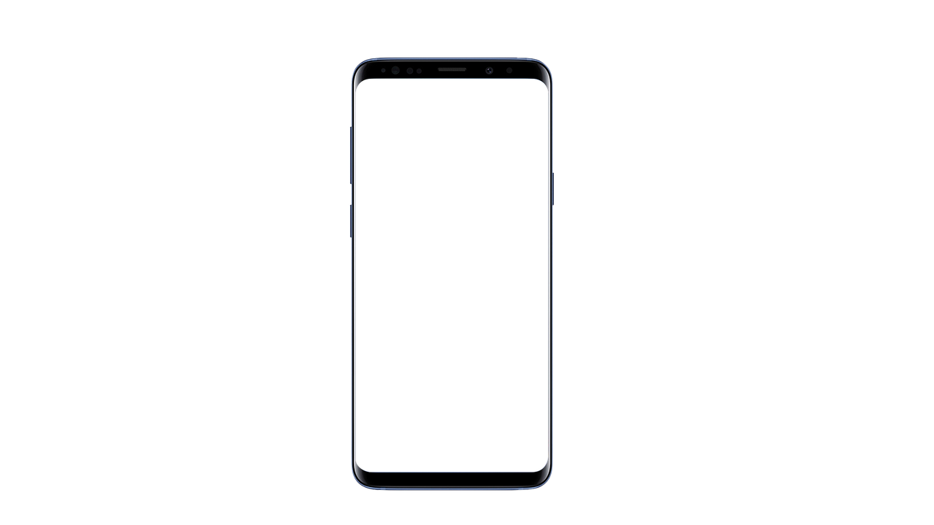


PokéWorld
IL MONDO POKÉMON A PORTATA DI MANO

Slide 2
PokeAPI
https://pokeapi.co/docs/v2
Le informazioni vengono fornite dall’API in formato JSON e, al fine di poter essere usate all’interno dell’applicazione, sono state organizzate secondo una struttura più adeguata alla struttura dell’applicativo.
Le API RESTful offerte dal sito PokeAPI hanno permesso di ottenere tutte le informazioni essenziali per l’applicazione.

Slide 3
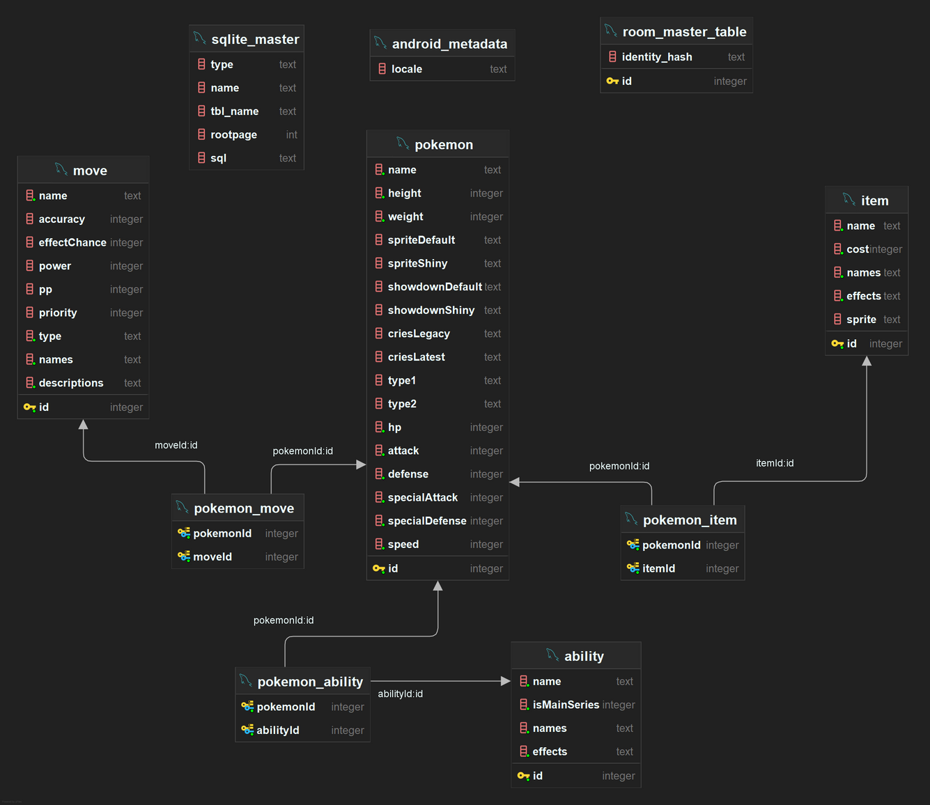
Database
I dati estratti dalle API esterne vengono replicati e salvati all'interno di un database SQLite, mediante uno script dedicato. Questa scelta consente all'applicazione di operare in modo indipendente dall’API.
Nel database sono state definite tabelle dedicate a catalogare l'intero Pokédex, includendo informazioni essenziali su ogni creatura, quali statistiche di combattimento, repertorio di mosse, abilità speciali e oggetti associati.

Slide 4
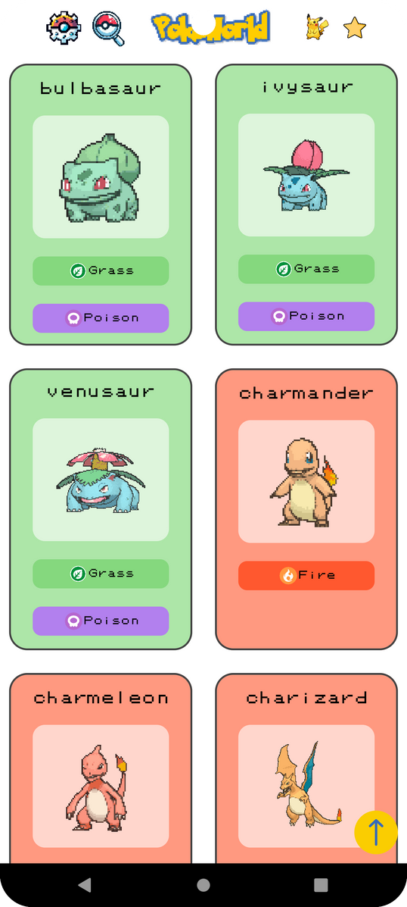
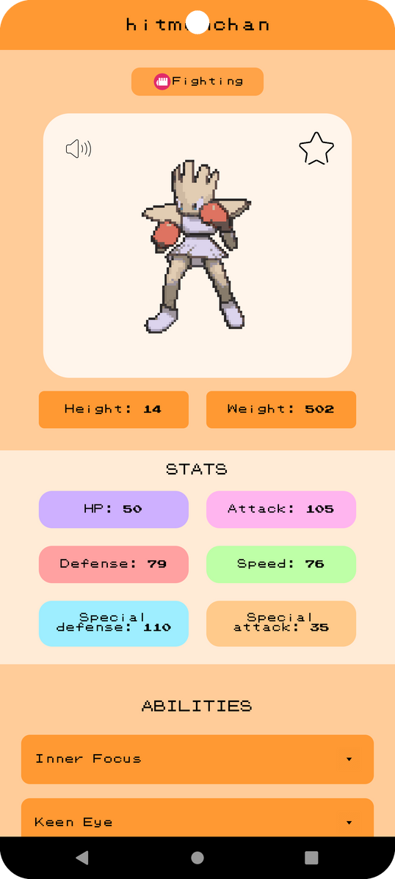
Lo stile
Due schermate interconnesse e complementari
La prima presenta una galleria dinamica di carte digitali, un richiamo all’estetica delle carte collezionabili fisiche.
Selezionando una card, si apre la seconda schermata dedicata alla scheda dettaglio del Pokémon prescelto.
Interfaccia ispirata al mondo dei videogiochi classici
Il design pixelato utilizzato per loghi, icone, testi e animazioni GIF evoca i primi videogiochi e aggiunge un richiamo alla nostalgia dei primi fan della serie.

Slide 5
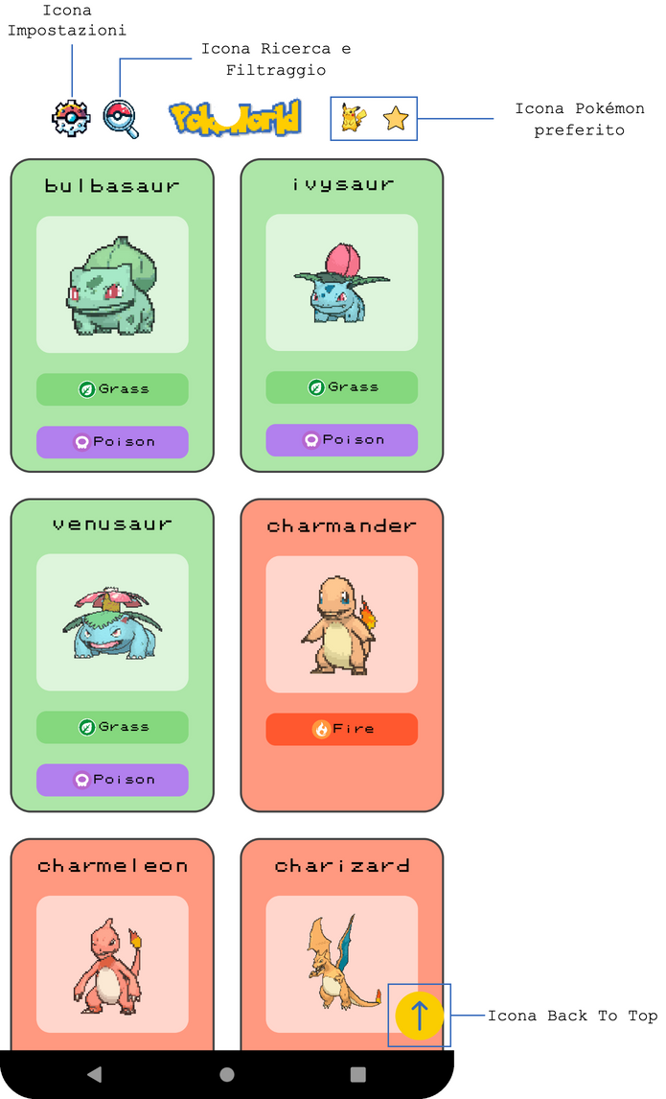
Schermata lista
Elementi
1
2
Lista Pokémon
Icona Back To Top
La colonne della griglia si adattano alla dimensione dello schermo del dispositivo, così da permettere una corretta visione anche sui dispositivi più piccoli.
Permette di tornare all’inizio della lista.
3
4
Icona Pokémon preferito
Bottone Impostazioni
Mostra il Pokémon correntemente selezionato come preferito.
Permette di aprire la sezione delle impostazioni.
5
Bottone Ricerca
Permette di espandere/collassare la sezione di ricerca e filtraggio dei Pokémon.

Slide 6
Uno sguardo al codice...
Per la lista...
1
LazyVerticalGrid
2
AsyncImage
Usato per mostrare la griglia di carte di Pokémon, così da gestire la visualizzazione della lista in modo efficiente vista la sua estensione.
Utilizzato per recuperare le GIF animate dal loro URL, ottenuto dalla PokeAPI; permette di eseguire una ImageRequest in modo asincrono.
Per l’icona Back To Top...
Viene creato un elemento LazyGridState che mantiene informazioni sullo stato dello scorrimento della lista.
Quando l'utente clicca sul pulsante, il codice avvia una coroutine per animare lo scorrimento della lista di Pokémon all'elemento iniziale (indice 0).
Il metodo animateScrollToItem della LazyGridState viene utilizzato per eseguire l'animazione dello scorrimento.

Slide 7
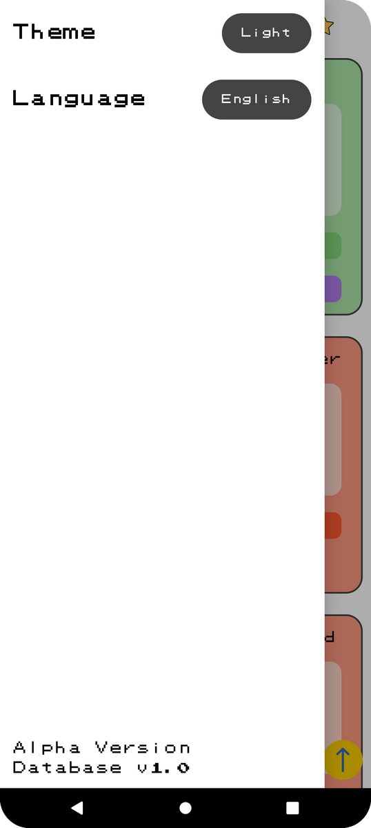
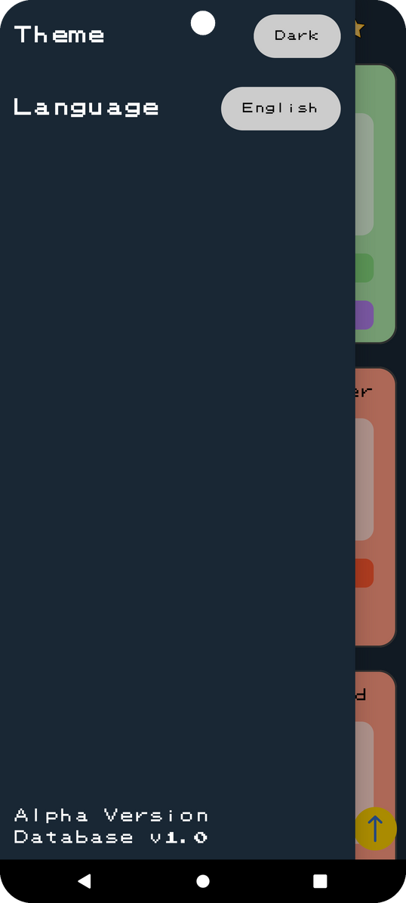
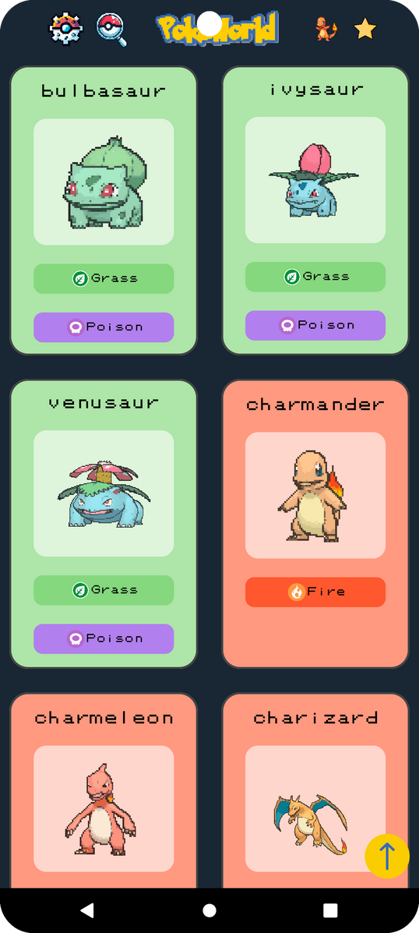
Uno sguardo al codice...
Per le impostazioni...
Per realizzare la sezione delle impostazioni è stato utilizzato un ModalDrawer.
Le composable SettingsDrawer e DrawerContent collaborano efficacemente per offrire un drawer di impostazioni ben organizzato e facile da utilizzare.
Lo switch e il menu a tendina forniscono metodi di interazione intuitivi per la modifica del tema e della lingua.

Slide 8
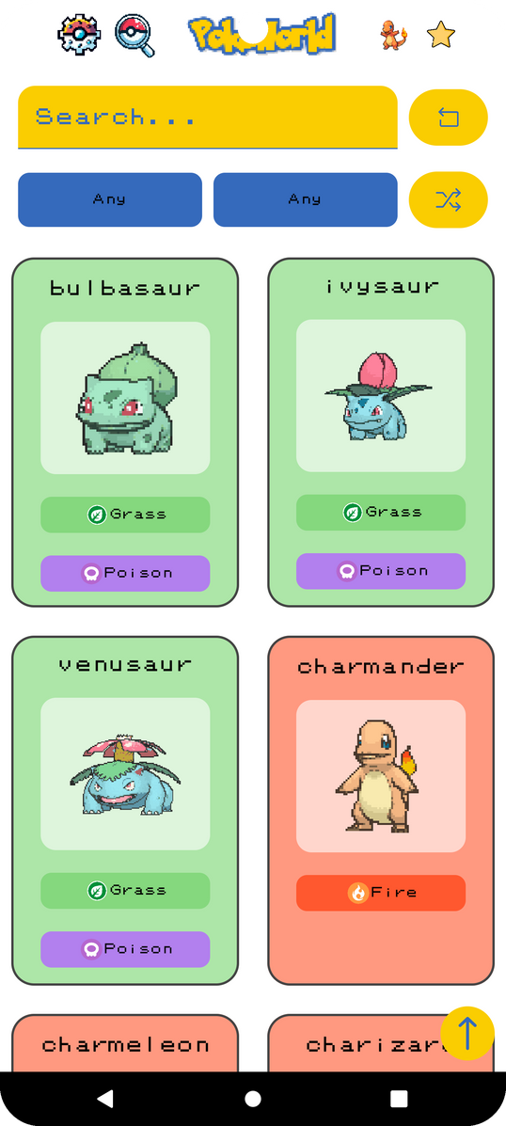
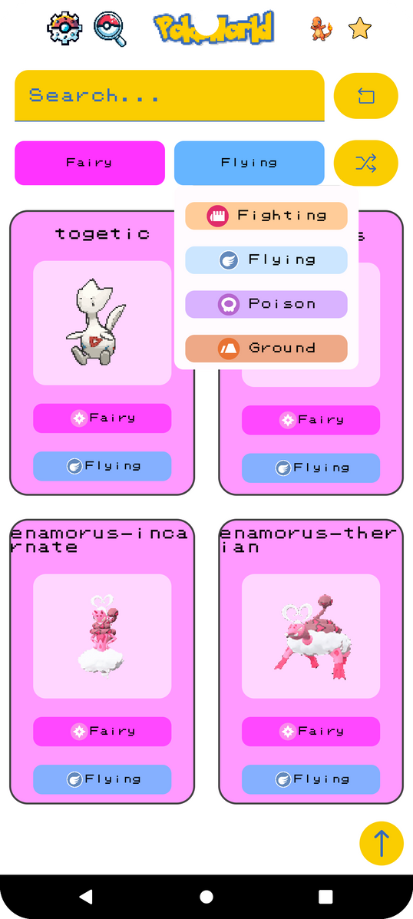
Uno sguardo al codice...
Per la ricerca e il filtraggio...
Per realizzare la barra di ricerca è stato utilizzato un TextField, che permette di raccogliere l’input dell’utente.
Per la selezione del tipo, sono stati creati dei menù a tendina personalizzati, sfruttando un DropDownMenu.
I due bottoni Reset e Random completano la sezione.

Slide 9
Uno sguardo al codice...
Per la navigazione...
Cliccando sull’icona del preferito o su una qualsiasi Card, si viene ridiretti alla pagina di dettaglio per il Pokémon selezionato.
Per gestire la navigazione tra le diverse schermate dell’applicazione, è stato utilizzato il NavHost.
Si definiscono due composable, "pokemon_list_screen" e "pokemon_details_screen", che rappresentano le schermate dell'applicazione e la destinazione iniziale viene impostata come "pokemon_list_screen".
La composable "pokemon_details_screen" riceve l'ID del Pokémon come argomento della route, consentendo di visualizzare i dettagli del Pokémon selezionato.

Slide 10
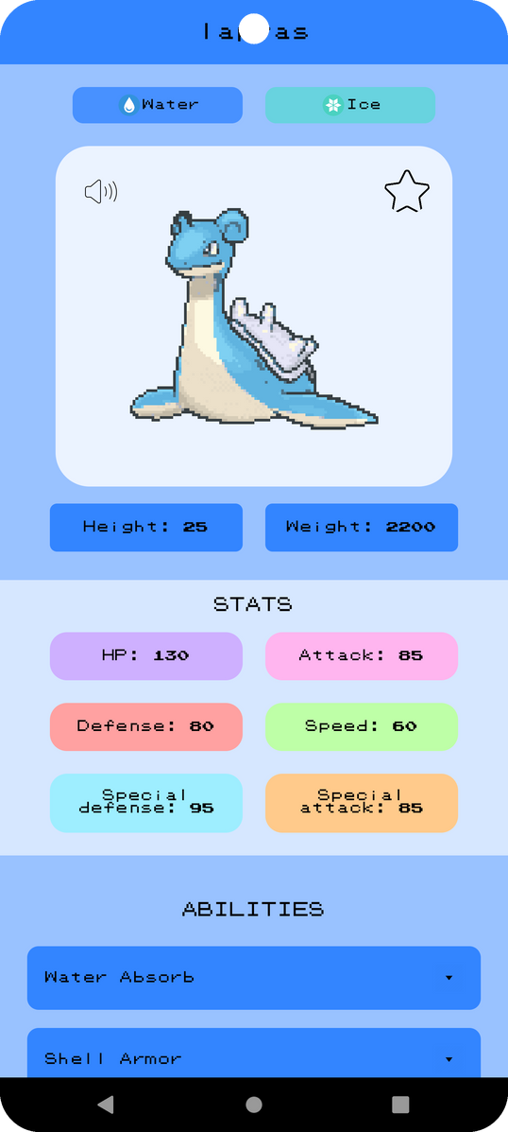
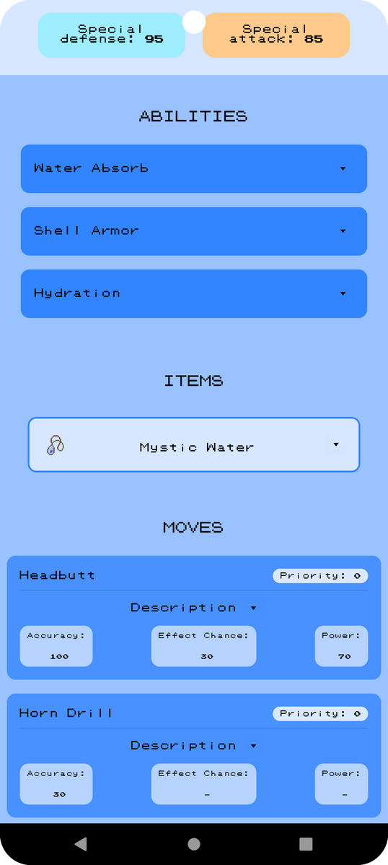
Schermata dettaglio
Elementi
1
2
Informazioni base e GIF animata Pokémon
Icone preferito e suono
3
4
Sezione statistiche
Sezioni abilità, mosse e oggetti
Offre una panoramica sulle abilità in combattimento del Pokémon.
Forniscono un approfondimento completo sulle caratteristiche e potenzialità della creatura.

Slide 11
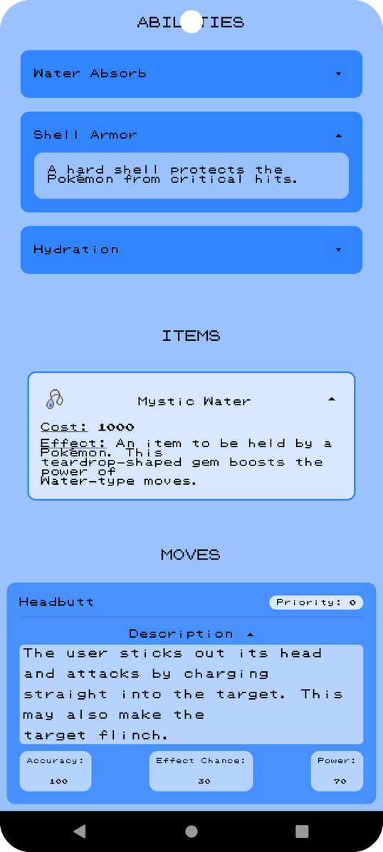
Schermata dettaglio
Elementi
1
2
Informazioni base e GIF animata Pokémon
Icone preferito e suono
3
4
Sezione statistiche
Sezioni abilità, mosse e oggetti
Offre una panoramica sulle abilità in combattimento del Pokémon.
Forniscono un approfondimento completo sulle caratteristiche e potenzialità della creatura.

Slide 12
Uno sguardo al codice...
La struttura...
LazyColumn
Tutte le sezioni della schermata sono state inserite in una LazyColumn, così da ottimizzare le prestazioni vista la grande quantità di dati da mostrare.
Per il pulsante dei preferiti...
Al click:
Se il Pokémon è già impostato come preferito, viene rimosso.
Se un altro Pokémon è preferito e l'utente tenta di impostare un nuovo Pokémon come preferito, appare un dialogo di conferma.
Se nessun Pokémon è favorito e l'utente sta aggiungendo l'attuale Pokémon come preferito, viene impostato come preferito.
Per realizzare il dialogo di conferma è stato utilizzato l’elemento AlertDialog. Questo fornisce opzioni per confermare o annullare la sostituzione dell'attuale Pokémon preferito.

Slide 13
Uno sguardo al codice...
Per il pulsante audio...
Per la riproduzione audio, viene utilizzato un MediaPlayer.
Il caricamento audio asincrono viene gestito da una coroutine lanciata sul thread Dispatchers.IO.
Il MediaPlayer imposta l'URL della fonte dati utilizzando l'URL del verso del Pokémon, chiamando il metodo mediaPlayer.setDataSource().
Il metodo mediaPlayer.prepare() viene chiamato per preparare l'audio per la riproduzione.
La riproduzione viene poi avviata chiamando il metodo mediaPlayer.start().

Slide 14
Grazie per l’attenzione!
da parte del team FALE
Cacace Elisa 0309987
Carloni Luca 0286148
Masci Francesco 0306888
Vassallo Alessandro 0295078

